Slide 1
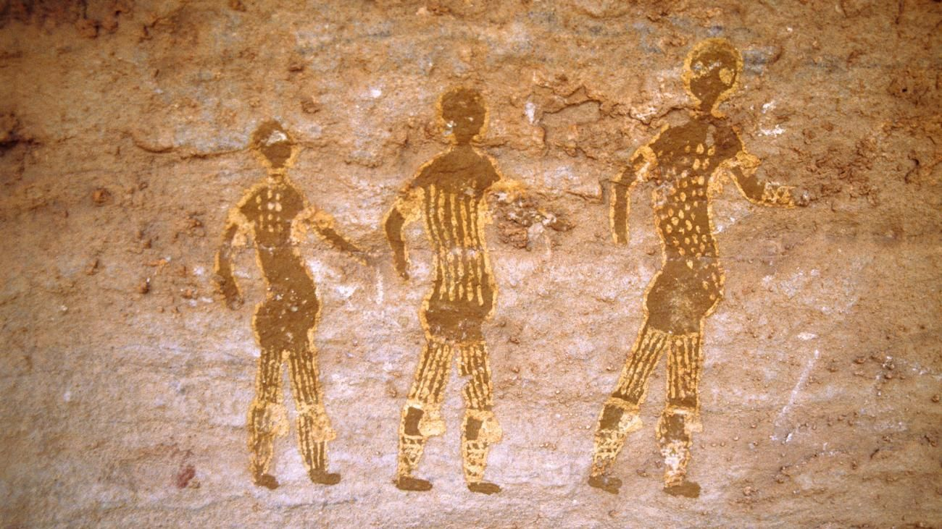
Dlaczego przedrostek etno w etnofilozofii jest kwestionowany?
Wyk. Martyna Winiarek

Slide 2
Zarys prezentacji
Wyjaśnienie definicji i problematyki etnofilozofii
„Renesans etnofilozfii”
Etymologia słowa
Historia pierwszych badań etnofilozoficznych
Krytyka etnofilozofii
Dyskusja otwarta

Slide 3
ETNO + FILOZOFIA
Słowo etno pojawia się po raz pierwszy dopiero w XV wieku poprzez język łaciński „ethnikos” oznaczając dosłownie „poganin”, później dopiero przeszło do użycia w języku greckim, oznaczając „lud, plemię”
W języku angielskim współcześnie przedrostek „ethno” w słowie odnosi się do badań nad różnymi społeczeństwami i kulturami, w połączeniu z innym obszarem studiów.

Slide 4
FILOZOFIA
„Definicja etnofilozofii jest złożona i niejednoznaczna, ponieważ wynika z podstawowej dwuznaczności samej definicji filozofii.”
(Routledge Encyclopedia of Philosophy )

Slide 5
Definicja etnofilozofii
„nurt w filozofii współczesnej wywodzący się z dyskusji nad zagadnieniem samego faktu istnienia filozofii afrykańskiej, głoszący
istnienie właściwej dla różnych ludów i ras „filozofii etnicznej”
przechowanej w podaniach, mitach, przysłowiach, baśniach oraz normach zachowań, obrzędach, obyczajach, instytucjach społecznych i w języku, która może zostać stamtąd wydobyta przez fachowego etnologa-antropologa z zastosowaniem filozoficznych metod analizy symbolicznej; metoda prowadząca do wydobycia owych treści.” (Powszechna Encyklopedia Filozofii)

Slide 6
ETNOLOGIA
„Etnofilozofia jest połączeniem metody etnologicznej z filozoficznym językiem.”
(C. Cekiera, Koncepcja człowieka w niektórych plemionach afrykańskich )

Slide 7
AUTENTYCZNA AFRYKAŃSKA FILOZOFIA
„Etnofilozofia bada systemy myślenia istniejących przed kolonialnych społeczności afrykańskich w celu określenia, jakie mogą być idealne formy „autentycznej” afrykańskiej filozofii i praktyki w wyłaniającej się sytuacji postkolonialnej.”
(Routledge Encyclopedia of Philosophy )

Slide 8

Historia etnofilozofii
Etnofilozofia powstała w Afryce w latach 70. XX wieku, natomiast jej korzenie sięgają nawet lat 30. XX wieku.
Leopolda Senghora - to senegalski polityk, pierwszy prezydent Republiki Senegalu, jeden z najbardziej wpływowych współczesnych poetów afrykańskich. Był jednym z twórców konceptu Negritude.
Placide Tempels był belgijskim franciszkaninem misjonarzem. W 1945 została opublikowana po francusku przez jego książka „La philosophie bantoue”. -Był to jeden z pierwszych przypadków, kiedy lud afrykański był kojarzony z filozofią.

Slide 9
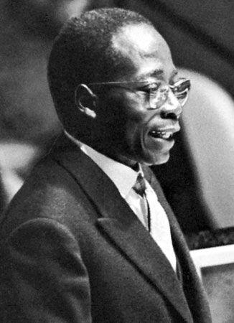
Négritude
Jego twórcami byli Leopold Sedar Senghor, Aime Cesaire (poeta, późniejszy czołowy polityk martynikański ) oraz Leon Damas z Gujany Francuskiej.
wyraz buntu przeciwko historycznej sytuacji francuskiego kolonializmu i rasizmu
Senghor kładł większy nacisk na wyartykułowanie Négritude jako treści filozoficznej, jako „sumy wartości cywilizacji Czarnego Świata”, a więc sugerując, że jest ontologią, estetyką, epistemologią lub polityką.

Slide 10
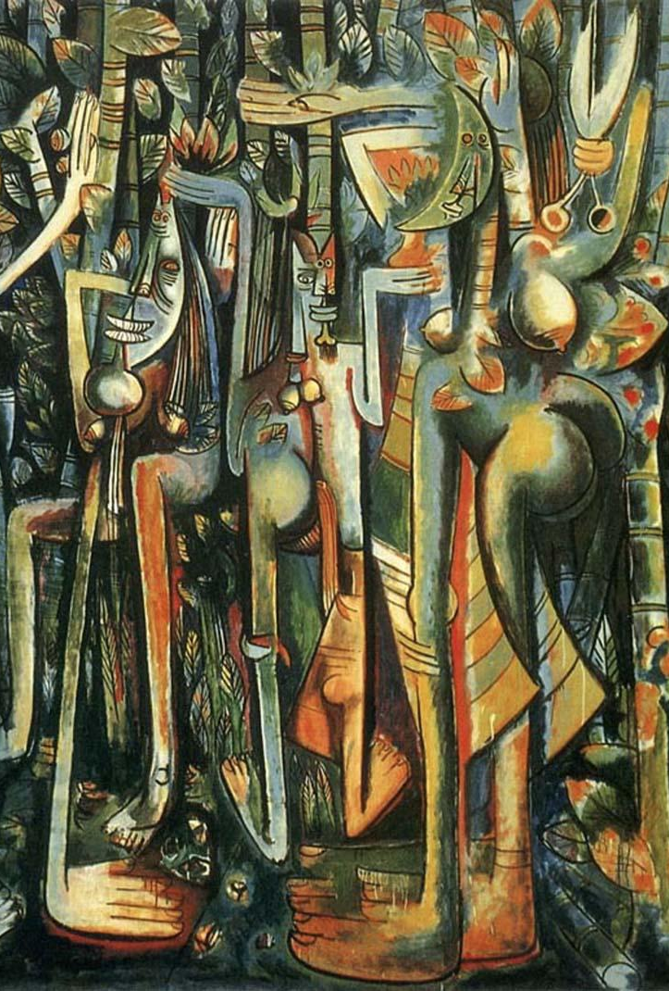
Leopold Senghor’s philosophy of négritude
Senghor twierdził, że Négritude jest również
wyrazem filozofii, którą można odczytać w produktach kulturowych Afryki, a przede wszystkim w religiach afrykańskich.
„Kultura afrykańska ma wyjątkowy wkład w myśl europejską.”
Négritude była rewolucją kulturalną,
która potwierdziła kulturę czarnej Afryki ponad granicami geograficznymi, łącząc polityczną wizję sprawiedliwości społecznej dla wszystkich ludów pochodzenia afrykańskiego z innowacyjnym idiomem poetyckim.

Slide 11
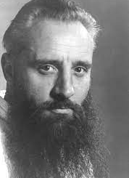
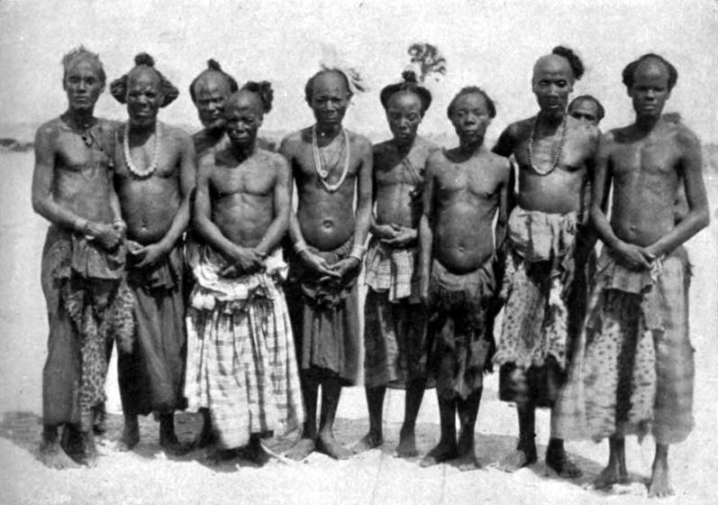
Placide Tempels
Przesiąknięty mitami o „prymitywnym umyśle”.
Lud Luba, jedna z wielu grup ludów posługujących się językiem bantu w Afryce.
Błędy zachodniej idei Afryki.
Dokładne przestudiowanie języka Kiluba.
„Należy wyjść poza zwykły etnograficzny opis tych cech życia ludzi i odkryć zestaw zasad ontologicznych, na których się one opierają.”
W czasach, gdy pojęcie ludzi prymitywnych było oczywiste, Tempels zaszokował europejskie społeczeństwo, wybierając jako tytuł swojego odkrycia światopoglądu Luby „filozofię bantu”, a nie „filozofię prymitywną” czy „myśl religijną”.

Slide 12

Filozofia Bantu
Obaliła kolonialny wynalazek „dzikiej” Afryki.
Tempels jako niewolnikiem kolonialnego światopoglądu i wiary w wyższość chrześcijaństwa.
Otworzyła drzwi do radykalnej demistyfikacji nauki kolonialnej.
Próba przełożenia filozofii afrykańskich w ramy europejskie.
Nadanie miana filozofii „etnicznej” nowej roli w międzynarodowej hierarchii filozofii było niezwykle pociągające.
Książka ta pomimo licznych kontrowersji stała się swego rodzaju manifestem etnofilozofii.

Slide 13
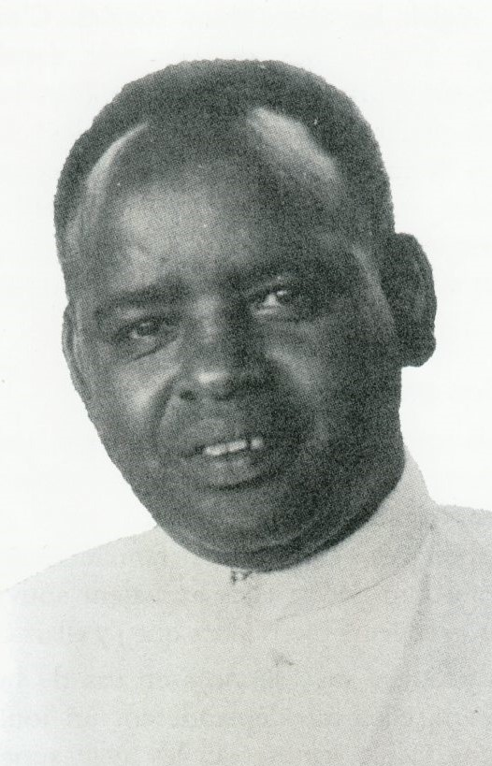
Uczniowie Tempels’a
filozofa Alexisa Kagamé (1956)
teologa Johna Mbiti (1969)
istnieje zunifikowana „filozofia Bantu”
Podstawowe kategorie przejawiają się w cechach języka, takich jak gramatyka, lub cechach kultury, takich jak kosmologia i rytuał.
Granice między sobą a innymi nie są tak sztywne, jak w filozofii zachodniej.
Współzależność, a nie konkurencja, jest podstawową wartością społeczną.
Świat ludzki i nieludzki jest ożywiany „siłą życiową”, która leży u podstaw percepcji rzeczywistości.

Slide 14
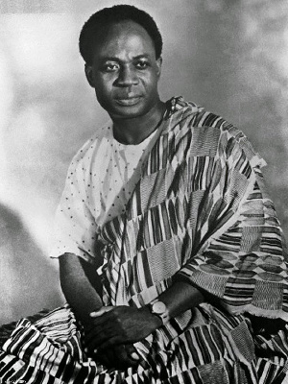
ETYMOLOGIA SŁOWA
W powszechnej wiedzy uznaje się, że neologizm „etnofilozofia” został stworzony przez Paula Hountondji oraz Marciena Towa w latach 70. XX wieku.
„The autobiography of Kwame Nkrumah” 1956
Pierwszy prezydent niepodległej Ghany Kwame Nkrumah anegdotycznie w swojej biografii wspomniał o swojej pracy doktorskiej zatytułowanej „Ethno-philosophy.” Samo słowo jednak zostało pozostawione bez dalszych wyjaśnienień.

Slide 15
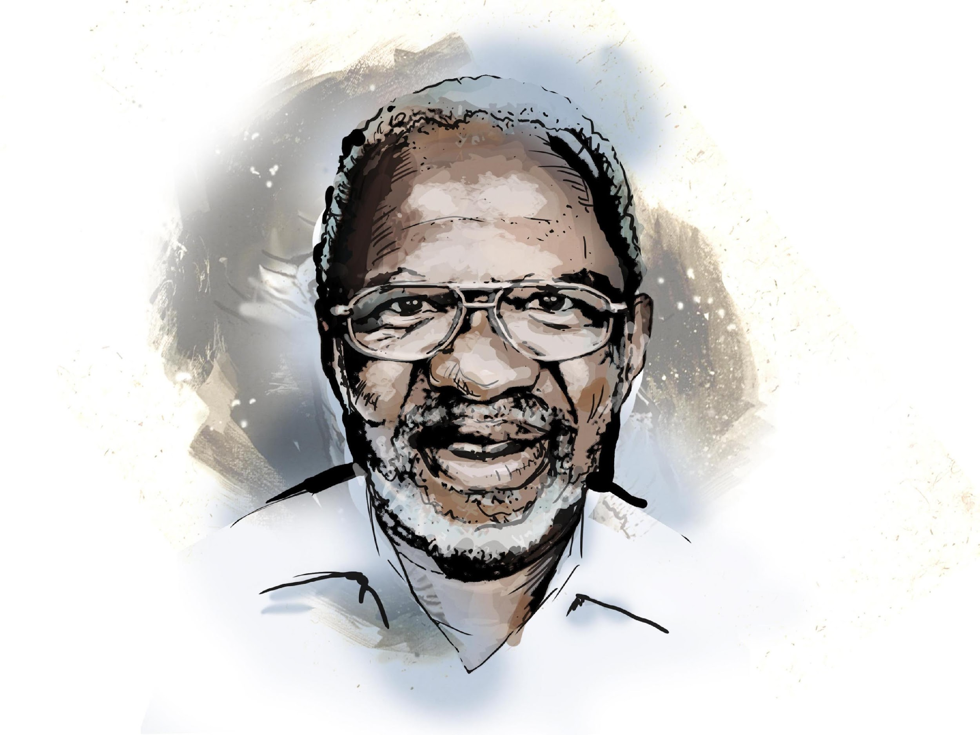
Paulin J. Hountondji
jest benińskim filozofem, politykiem i naukowcem
Krytykuje etnofilozofię za opieranie się na trzech fałszach:
micie pierwotnej jednomyślności wszystkich ludów afrykańskich
iluzji filozofii jako systemów niepodlegających historycznemu rozwojowi
nadużyciu w postaci traktowania jako filozofii tekstów przekazów oralnych, które wcale nie pretendują to takiego miana.
Twierdzi, że takie podejście myli metody antropologii z metodami filozofii, tworząc „hybrydową dyscyplinę bez rozpoznawalnego statusu w świecie teorii”

Slide 16
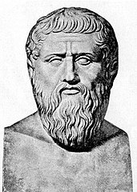
„Gdyby nie było Platona, tysiąc Sokratesów nie stworzyłoby filozofii.”
Paulin J. Hountondji

Slide 17
Krytyka etnofilozofii
Podejście etnofilozoficzne ma dziś licznych zwolenników wśród antropologów, socjologów i etnologów, natomiast spotyka się z licznymi
zarzutami ze strony filozofów afrykańskich.
Podstawowym zarzutem jest zarzut mieszania źródeł, metod, pojęć i wyników.
łączy się filozofię z religią i mistyką
dowolny tekst kultury oralnej uznaje za równoważny tekstom refleksyjnym
“Z socjologicznego i antropologicznego punktu widzenia cała filozofia jest etnofilozofią.”

Slide 18
Antyrasistowski rasizm?
“Etnofilozofowie to zazwyczaj uczeni wyszkoleni na Zachodzie, którzy pracują na materiałach pochodzących spoza kontekstów kulturowych, w których zostali wyszkoleni.”
Z pozoru etnofilozofia jest zdecydowanie antykolonialna, jednak nadal akceptuje podstawowe kategorie, w których kultura kolonialna definiuje inne kultury i narody.
B. Matolino argumentował, że u podstaw filozofii Bantu leży rasizm. Następnie stwierdził, że kategorie Bantu są ukute jako gorsze, niespójne, nieartykułowane, nielogiczne i tajemnicze

Slide 19

Fidelis Okafor
Okafor obstawał przy pozytywnych etnofilozofii.
To właśnie Okafor zaczął skupiać się na pozytywnych konotacjach.
In defence of afro-japanese ethnophilosophy. (1997)
„renesans ethnofilozofii.”
„Etnofilozofia jest tak nazywana, ponieważ koncentruje się na myśli, która leży u podstaw wzorców życia i systemu wierzeń ludzi.”
„Filozofia zachodnia opiera się jednak na rozumie i logice. W przeciwieństwie do etnofilozofii była to krytyka myśli ludowej i światopoglądów.
Obie tradycje nie są sprzeczne, ale uzupełniają się. Każdy nosi ślady własnej kultury i historii”

Slide 20

Etnofilozofia poza Afryka
Większość literatury na temat etnofilozofii dotyczy kultur afrykańskich.
W latach 1970–1980 podejście etnofilozoficzne zaczęło się rozpowszechniać poza filozofią afrykańską.
Objęło także badanie myśli kultur oralnych i kultur ludowych obszaru:
Azji płd.-wschodniej, Oceanii, Ameryki Łac., Syberii, Indian i Inuitów Ameryki Płn., ludów peryferyjnych cywilizacji islamskiej (Berberów, Somalijczyków, wyspiarzy z Oceanu Indyjskiego), a nawet basenu Morza Śródziemnego (np. Korsyka) czy Europy (Romowie, czyli Cyganie)

Slide 21
Dyskusja nad etnofilozofią
Czym jest filozofia?
Czy istnieję coś takiego jak kolektywne myślenie?
Czy przekazy oralne mogą być użyte jako źródła myśli filozoficznej?
Czy etycznym jest przekładanie filozofii afrykańskich w ramy europejskie?
Czy Etnofilozofia powinna być wyodrębniana jako nurt filozoficzny?

Slide 22
Żródła
P. Houtondji, From the Ethnosciences to Ethnophilosophy: Kwame Nkrumah;s Thesis Pojeckt
Powszechna Encyklopedia Filozofii, Maciej Zięba
C. Cekiera, Koncepcja człowieka w niektórych plemionach afrykańskich
Routledge Encyclopedia of Philosophy
https://www.britannica.com/biography/Aime-Cesaire
T.Botz-Bornstein, Ethnophilosophy, comparative philosophyh, Pragmatism: Toward a Philosophy of Ethnoscapes
https://philpapers.org/rec/OKAIDO

